Slide 1
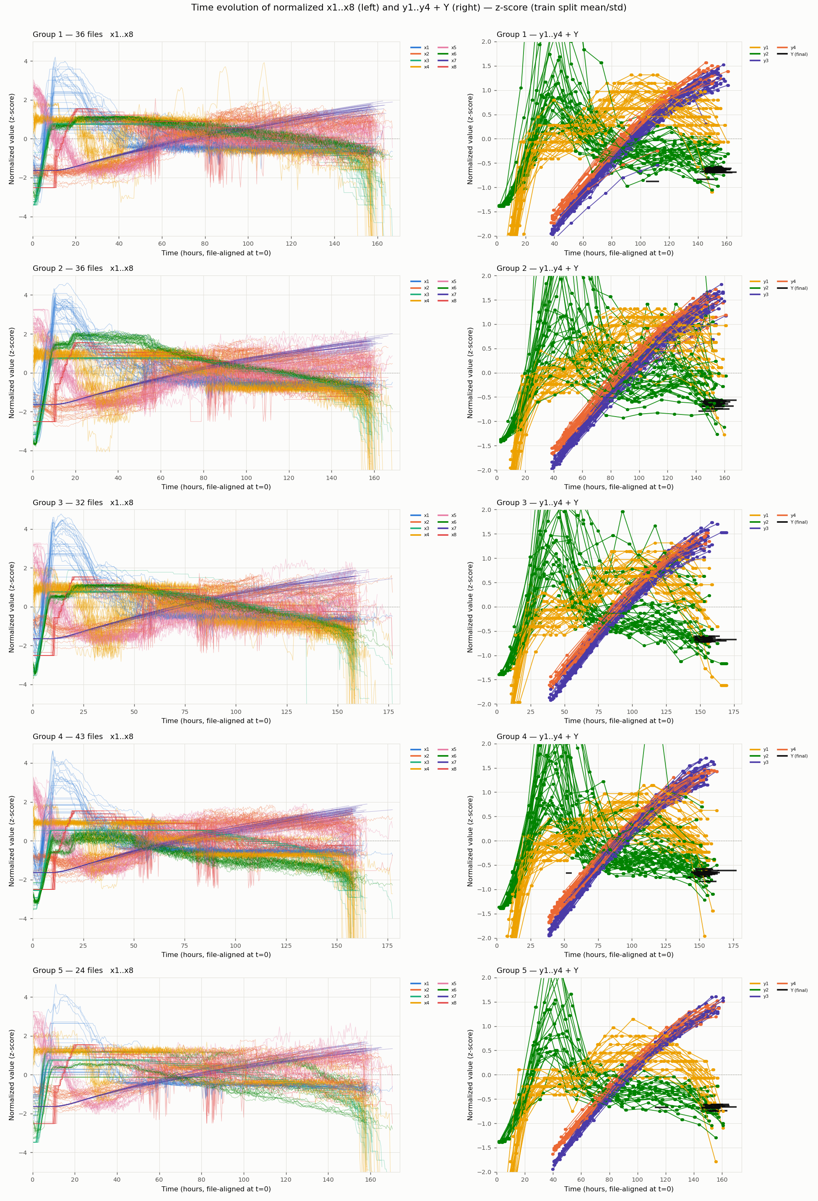
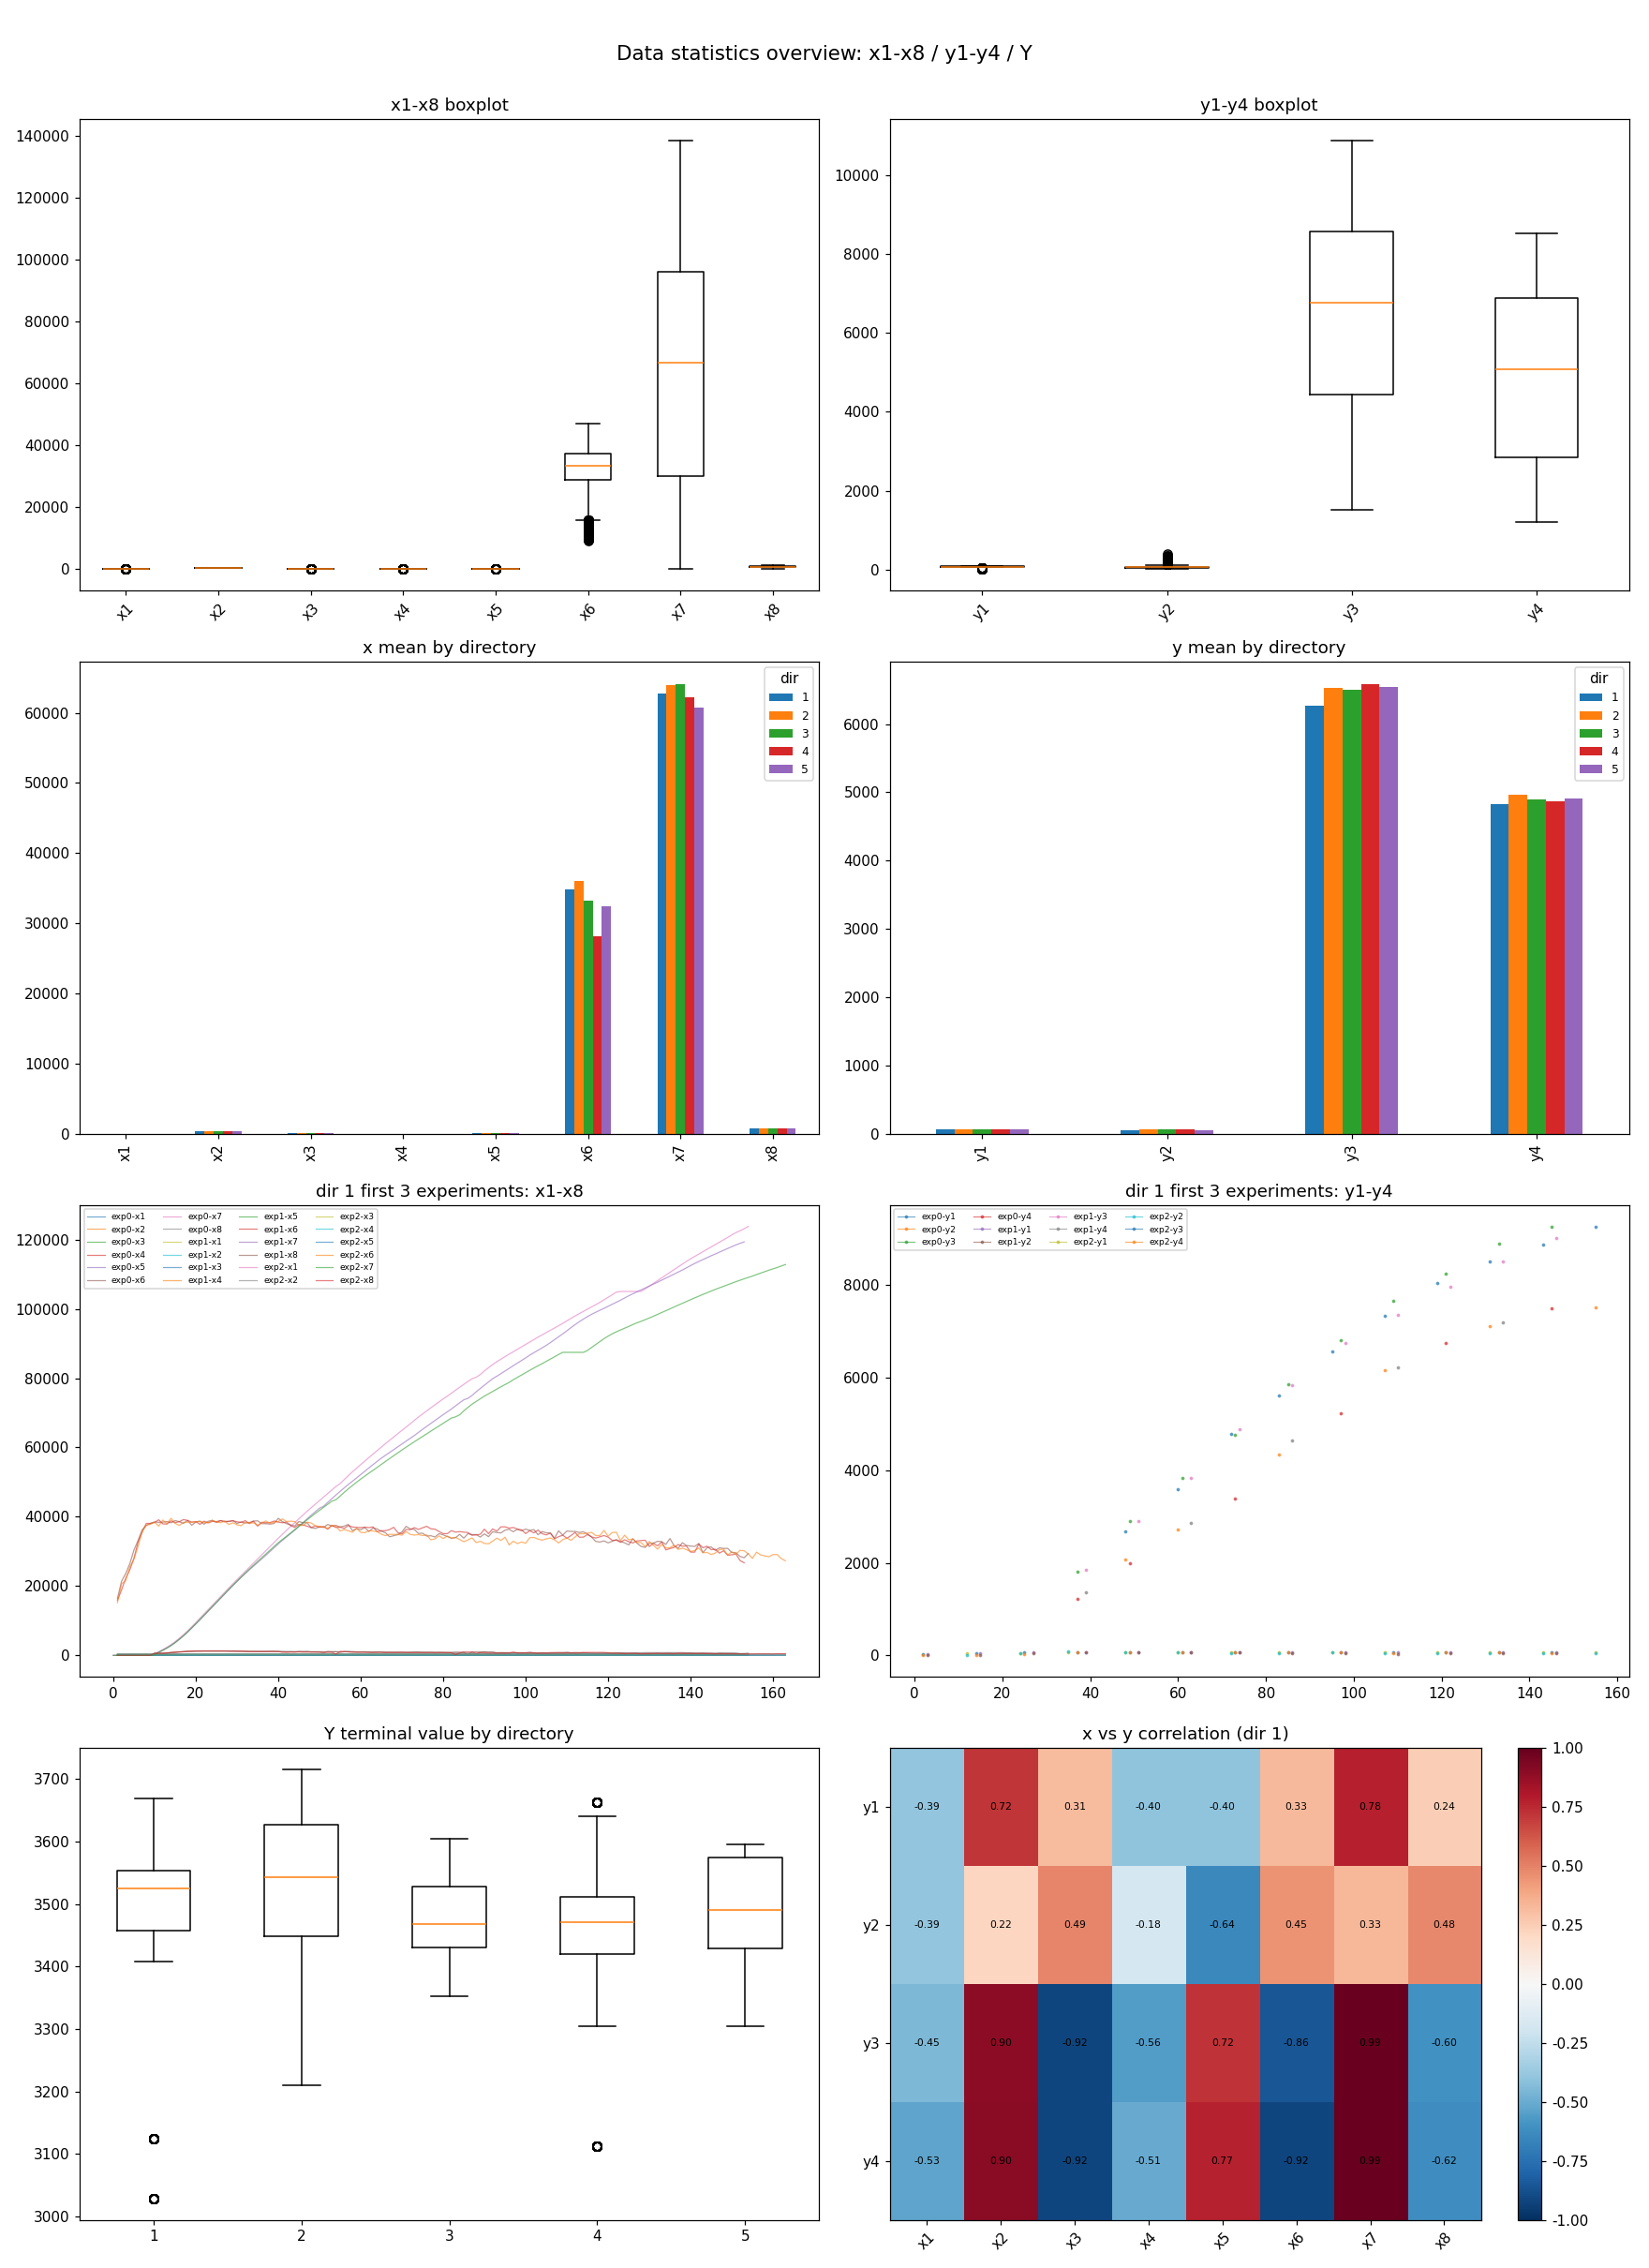
x₁–x₈ 与 y₁–y₄ 归一化时间演化图
Notes:
"这张图叫 'x₁–x₈ 与 y₁–y₄ 归一化时间演化图'。横轴是物理时间，所有 32 个实验文件都按起点对齐；纵轴用训练集统计量做的 z-score，方便跨文件比较。左边五幅是我们持续监测的 8 个传感器 x1–x8，右边五幅是 4 个关键的质量/响应变量 y1–y4，y 那一列因为采样稀疏，我们用线性插值把同一条曲线的相邻实测点连起来——线段只是视觉引导，圆点才是实测。你先看每行每列那个轮廓一致性好不好，再横着比较 1 到 5 组的差异——这俩就是实验重复性 + 组间差异的可视化诊断。"

